Slide 1
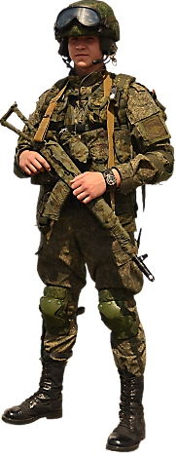
СТАНЬ ЗАЩИТНИКОМ ОТЕЧЕСТВА!
СЛУЖБА ПО КОНТРАКТУ В АРМИИ РОССИИ
Заключи контракт и заработай более :
5 000 000
рублей в год
Социальные гарантии для военнослужащего и членов его семьи
Единовременная выплата при заключении контракта :
Бесплатное медицинское, продовольственное и вещевое обеспечение
2 000 000 рублей
Получение удостоверения Ветерана боевых действий и соответствующих льгот
ОБРАЩАТЬСЯ В БЛИЖАЙШИЙ ВОЕННЫЙ КОМИССАРИАТ КАРАЧАЕВО-ЧЕРКЕССКОЙ РЕСПУБЛИКИ ИЛИ В ПУНКТ ОТБОРА РАСПОЛОЖЕННЫЙ ПО АДРЕСУ: Г. ЧЕРКЕССК, УЛ. КОМСОМОЛЬСКАЯ, ДОМ 31. ТЕЛ. 8-878-226-04-61

